Slide 1
数字图像处理
主讲人：陈鑫强
mchenxinqiang@foxmail.com

Slide 2
导入
1
为什么要学习图像处理？
2
为什么要学习机器学习？
3
课程主要内容安排

Slide 3
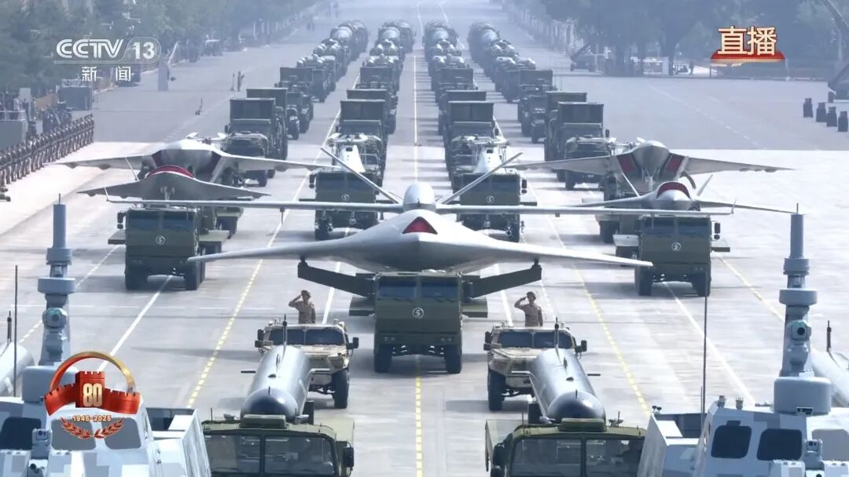
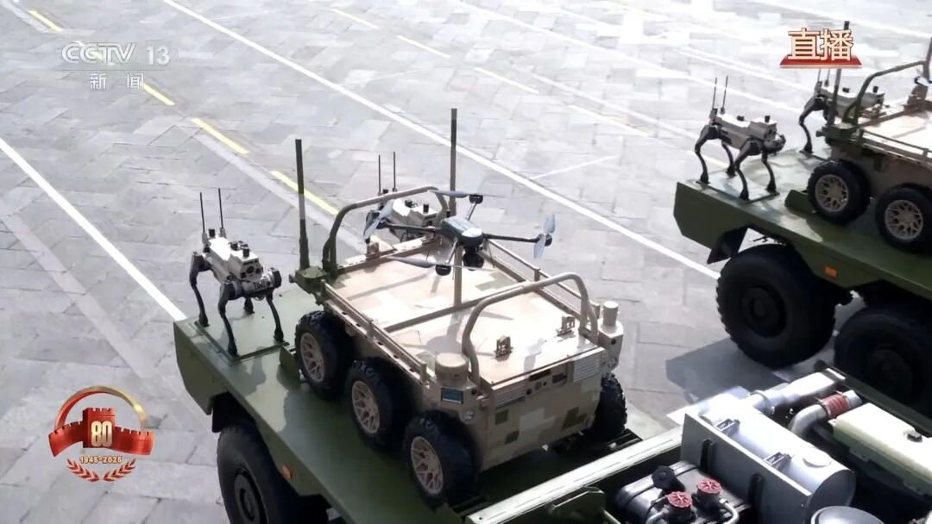
LOGO
1. 为什么要学习数字图像处理？
93阅兵

Slide 4
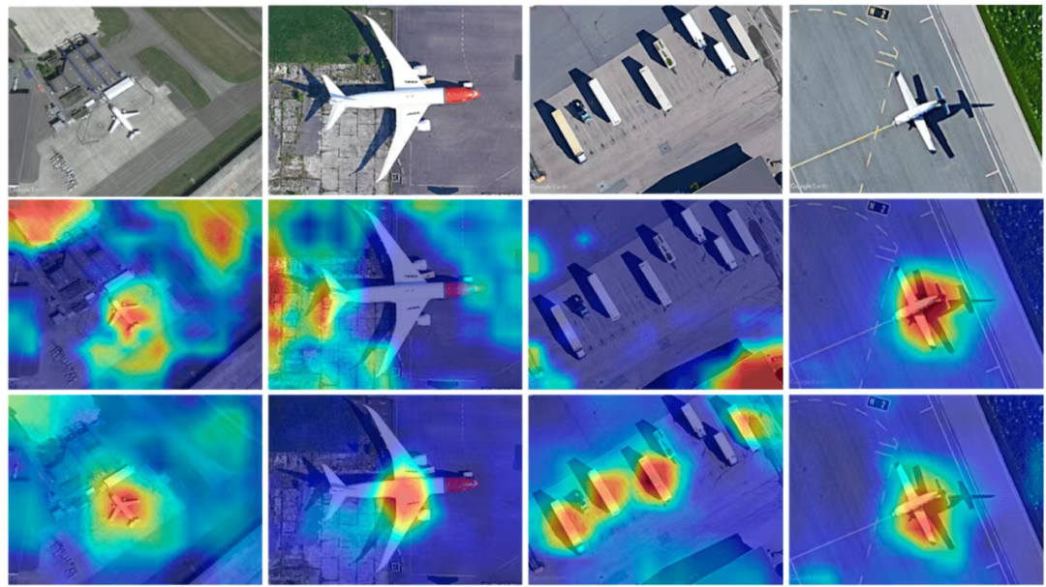
LOGO
1. 为什么要学习数字图像处理？
近年来，无人机凭借其卓越的灵活性、机动性以及对目标的精准感知能力，在众多领域发挥着重要作用，将目标检测方法与无人机系统相结合，已成为当前研究和应用的焦点之一。

Slide 5
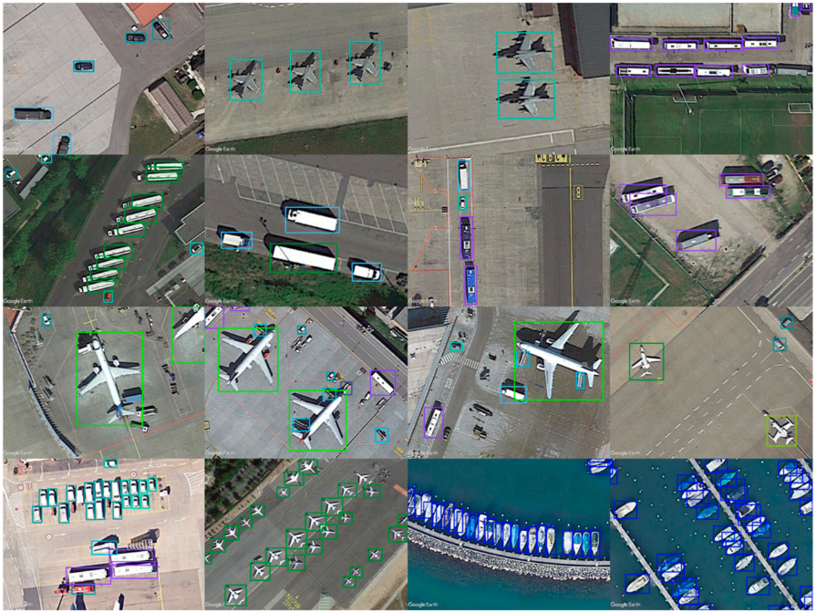
LOGO
1. 为什么要学习数字图像处理？
随着深度学习技术的发展，智能目标识别系统能够模拟人类认知，通过对海量数据的学习和分析，逐层递进提取出目标的特征、结构、规律。它可以对视觉、声音、射频信号等进行检测、识别和分析，准确判定目标的敌我属性、区分目标类型、辨认目标真伪等。例如，通过对士兵的身形、动作、装备等特征进行学习和识别，系统可以在复杂的战场环境中快速发现敌方士兵。

Slide 6
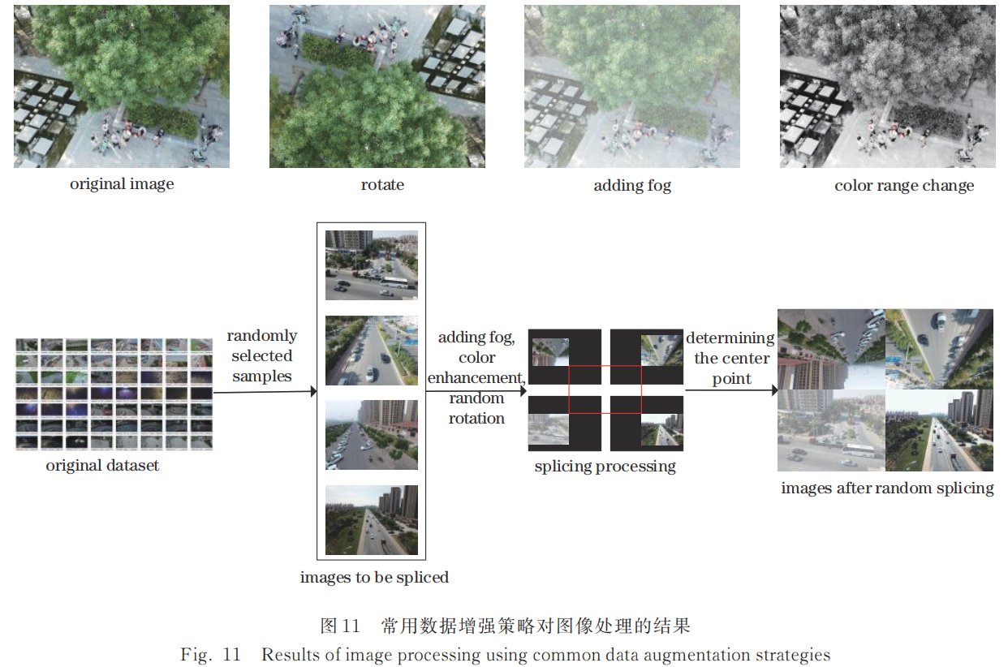
LOGO
1. 为什么要学习数字图像处理？
无人机航拍图像目标检测技术研究综述

Slide 7
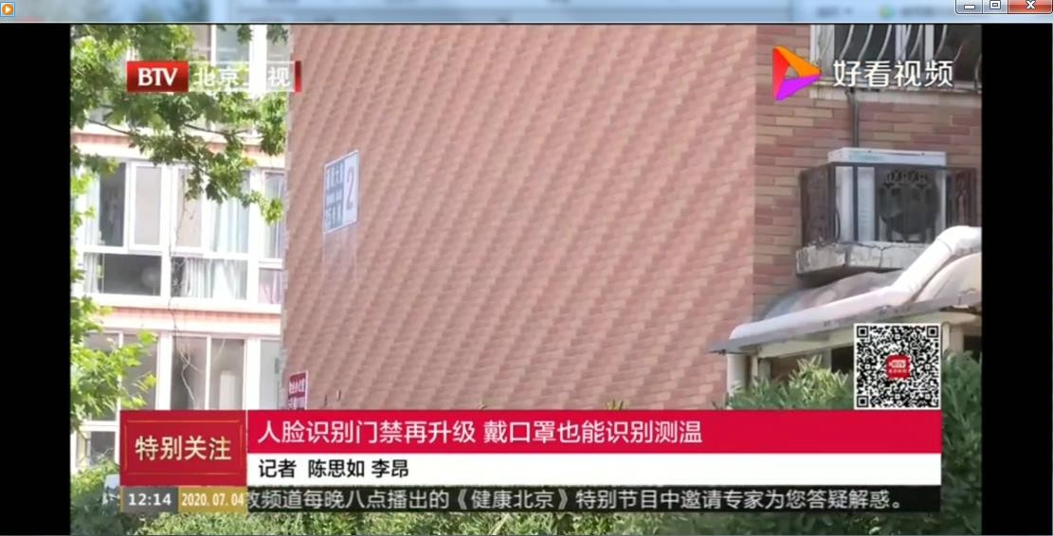
LOGO
1. 为什么要学习数字图像处理？
数字图像应用
人脸识别门禁再升级戴口罩也能识别测温

Slide 8
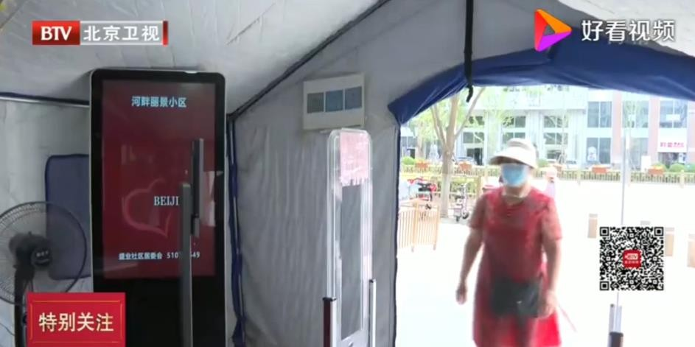
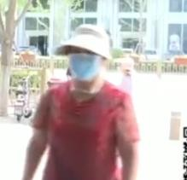


LOGO
1. 为什么要学习数字图像处理？
人脸图像检测
眼睛检测
虹膜识别
She is Rose.

Slide 9
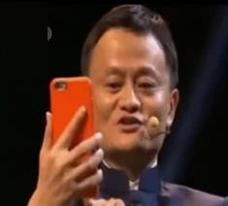
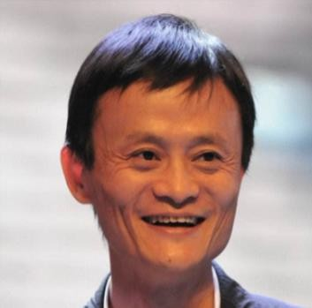

LOGO
1. 为什么要学习数字图像处理？
刷脸支付系统
马云
摄像头
人脸图像
识别算法
人脸识别

Slide 10
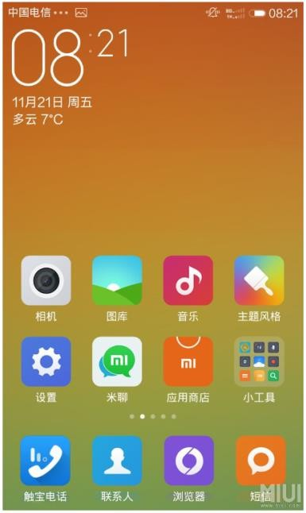
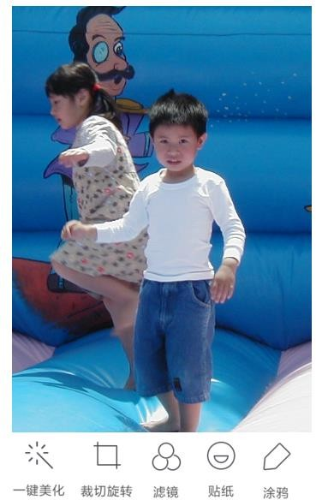
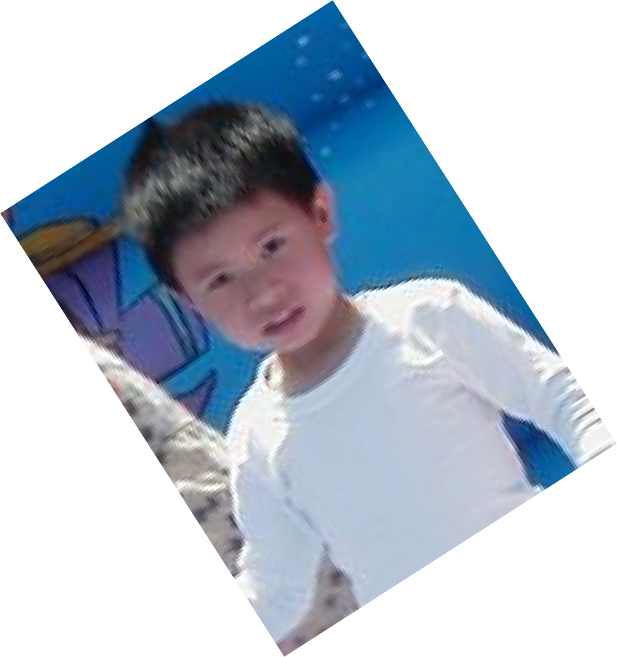

LOGO
1. 为什么要学习数字图像处理？
智能手机
数字图像

Slide 11
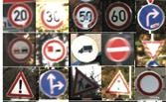
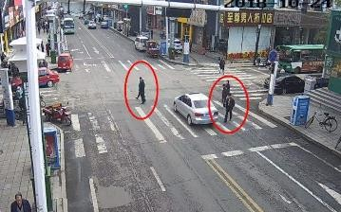
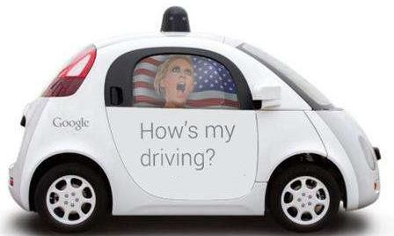
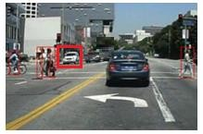
LOGO
1. 为什么要学习数字图像处理？
无人驾驶汽车
中国大学MOOC
……
交通标志（图像）
道路行人（图像）
自动检测与识别
自动检测与识别

Slide 12
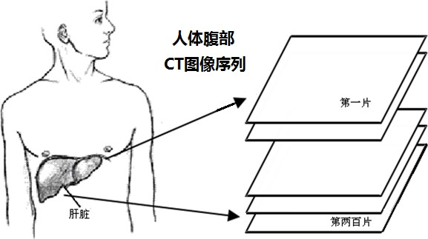
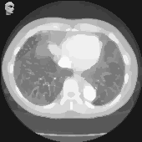
LOGO
1. 为什么要学习数字图像处理？
医学图像分析
计算机辅助诊断

Slide 13
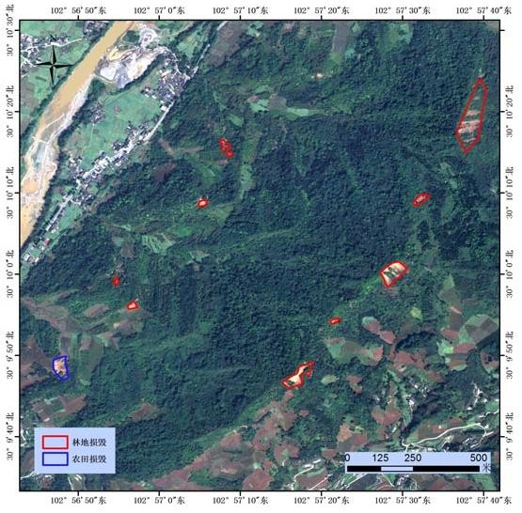
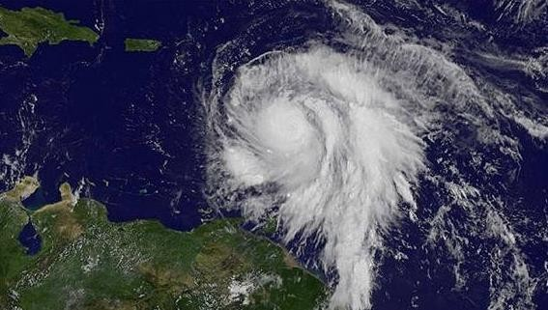
LOGO
1. 为什么要学习数字图像处理？
遥感图像分析
飓风遥感图像
农田林地遥感图像

Slide 14
LOGO
1. 为什么要学习数字图像处理？
数字图像处理
-- 生物特征识别： 人脸、指纹、虹膜、步态…
-- 智能交通系统： 交通标志图像、无人驾驶、辅助驾驶…
-- 医学图像分析： CT图像、MRI图像、计算机辅助诊断…
-- 军事公安领域： 景象图像制导、雷达地形侦查…
随着智能化时代的来临，
数字图像处理将具有更加广泛的应用。

Slide 15
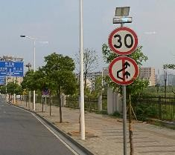



LOGO
2. 为什么要学习机器学习？
模式识别
限速
30
不得并线
数据
获取
模式分割
前方
成华大道
图像处理
+
机器学习
面向无人驾驶的交通标志检测与识别

Slide 16
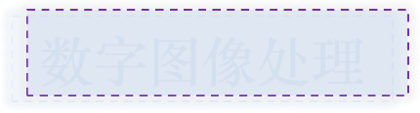
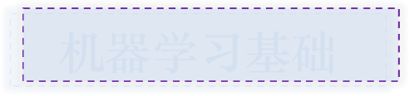
LOGO
3. 课程主要内容？
数字图像处理 机器学习基础
基本概念
图像增强
形态学处理
图像分割
图像识别
基本概念
贝叶斯决策
人工神经网络
深度学习导论

Slide 17
LOGO
3. 课程主要内容？
课程章节安排
以及考核标准

Slide 18
LOGO
3. 课程主要内容？
OpenCV参考资料
线上教程：
菜鸟教程https://www.runoob.com/opencv/opencv-tutorial.html
Opencv官方文档https://woshicver.com/
参考书籍：
OpenCV3编程入门_毛星云

Slide 19
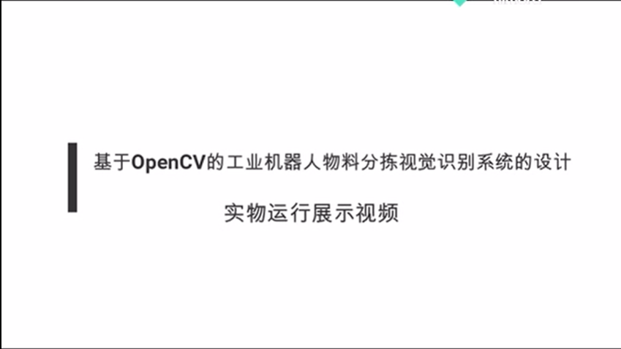
LOGO
3. 课程主要内容？
Notes:
https://www.bilibili.com/video/BV1VJ41167kE/?spm_id_from=333.1007.top_right_bar_window_history.content.click&vd_source=021ba0b5271dd183456e0c4b3d88a190

Slide 20
第一章 绪论
1
数字图像的定义
2
数字图像的分类
3
数字图像的表示与存储
4
数字图像分辨率
5
像素间基本关系
6
距离度量

Slide 21
本章学习目标
LOGO
学习目标1
了解数字图像的定义、分类、表示与存储。
学习目标
学习目标2
理解图像的分辨率、像素间关系、距离度量的概念。

Slide 22
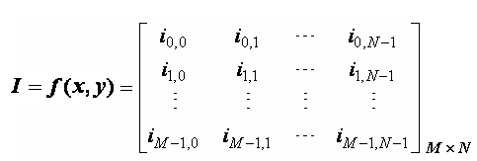
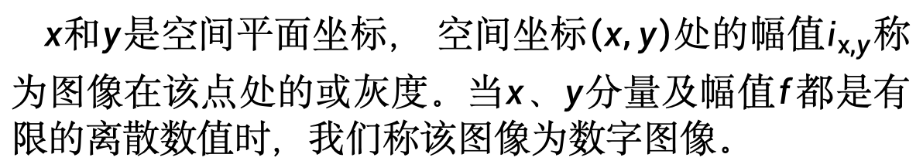
LOGO
1.1数字图像的定义
数字图像就是能够在计算机上显示和处理的图像。
一幅图像I定义为一个二维函数$f\left(x,y\right)$。
$x$和$y$是空间平面坐标， 空间坐标$\left(x,y\right)$处的幅值$i_{x,y}$称为图像在该点处的或灰度。当$x$、$y$分量及幅值$f$都是有限的离散数值时，我们称该图像为数字图像。

Slide 23
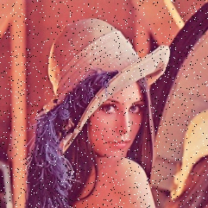
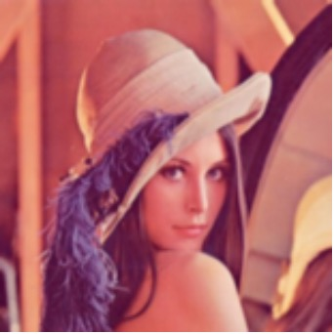
LOGO
数字图像处理
数字图像处理(Digital Image Processing)又称为计算机图像处理，它是指将图像信号转换成数字信号并利用计算机对其进行去除噪声、增强、复原、分割、提取特征等处理的过程。
例1：图像去噪
图1.1 图像去噪

Slide 24

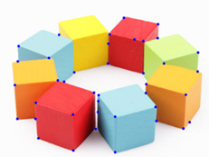
LOGO
数字图像处理
例2：图像特征提取
图1.2 图像的特征提取

Slide 25
LOGO
1.2数字图像的分类
数字图像的分类
按动态特性分类
按色彩分类
按维数分类
静止图像
运动图像
静止图像
运动图像
二维图像
三维图像
矢量图
位图

Slide 26
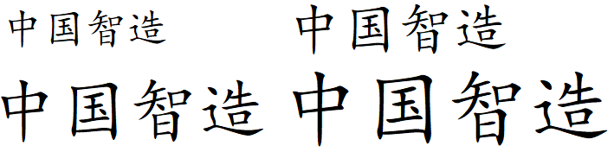
LOGO
1.2.1矢量图
矢量图也称为面向对象的图像或绘图图像。矢量图是计算机图形学中用点、直线或者多边形等基于数学方程的几何图元表示的图像，其实就是用数学公式描述的图像。
优点：放大、缩小或旋转等不会失真，文件数据量小，占用内存空间少。
缺点：不易制作色调丰富和色彩变化太多的图像，绘制的图像不是很逼真，不易在不同的软件中交换文件。
图1.3 TTF字库就是一种矢量图，放大不会失真

Slide 27

LOGO
1.2.1矢量图
矢量图也称为面向对象的图像或绘图图像。矢量图是计算机图形学中用点、直线或者多边形等基于数学方程的几何图元表示的图像，其实就是用数学公式描述的图像。
Notes:
在线PS网站https://ps.pic.net/

Slide 28
LOGO
1.2.1矢量图
230 | 10
100 | 200
135
135 | 135
135 | 135
135
Notes:
在线PS网站https://ps.pic.net/

Slide 29
LOGO
1.2.2位图
位图是通过像素点表示图像，每个像素具有颜色属性和位置属性。用数码相机拍摄的照片、扫描仪扫描的图片以及计算机截屏图等都属于位图。
优点：可以表现色彩的变化和颜色的细微过渡，产生逼真的效果，并且其显示速度快。
缺点：在保存时需要记录每一个像素的位置和颜色值，占用较大的存储空间，并且缩放、旋转时算法复杂且容易失真。
位图
二值图像
灰度图像
索引图像
彩色图像

Slide 30
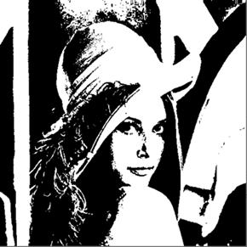
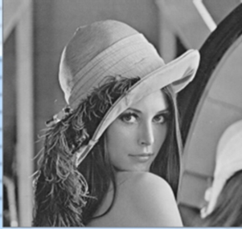
LOGO
数字图像处理
二值图像只有黑白两种颜色。图像中一个像素仅占1位，在OpenCV中黑色用0表示，白色用1表示。
灰度图像同样没有彩色信息，但其各像素信息由一个量化的灰度级来描述，像素灰度级用8位表示，所以每个像素都是介于黑色和白色之间的256种灰度中的一种。
图1.4 二值图像
图1.5 灰度图像

Slide 31
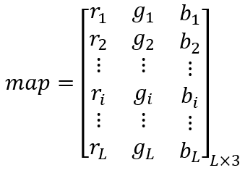
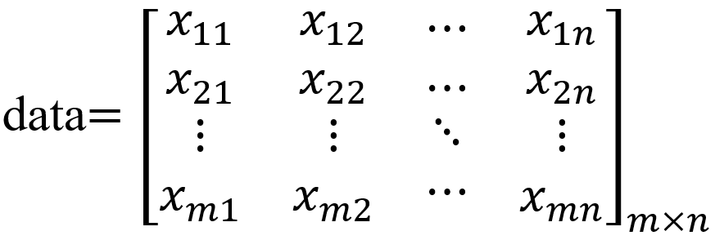
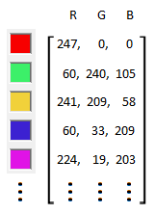
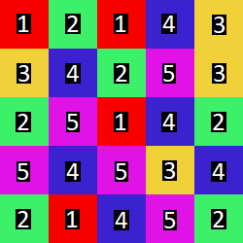
LOGO
数字图像处理
索引图像将像素值作为RGB调色板的下标，进而把像素值“直接映射”为调色板数值。一幅索引图像包含一个数据矩阵data和一个调色板矩阵map。map是256种颜色。
如x₁₁=1，就取map中第一个颜色。如x₁₂=32，就取第32个颜色。

Slide 32
LOGO
数字图像处理
彩色图像中最常见的是RGB彩色图像。RGB是工业界的一种颜色标准。
RGB图像通过对红(Red)、绿(Green)、蓝(Blue)3种颜色亮度的变化以及他们相互之间的叠加来得到各种各样的颜色。
RGB图像每一个像素由R、G、B三个分量组成，每个分量各占8位，取值范围是[0,255]，每个像素占24位。
除RGB彩色图像外，常见的彩色模型还有HSI模型和HSV模型：
HSI模型中使用颜色三要素：色调(Hue)、饱和度(Saturation)、亮度(Intensity)。
HSV模型中的三个字母的含义为：色调(Hue)、饱和度(Saturation)、数值(Value)。

Slide 33
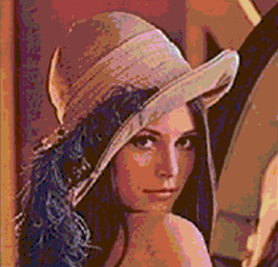
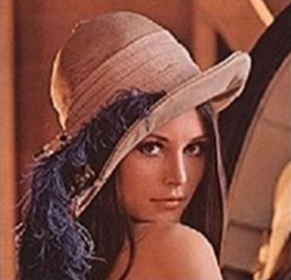
LOGO
数字图像处理
相比于彩色图像，索引图像通过建立调色板索引的方式使得其占用存储空间较少，但受到调色板存储颜色数量限制，索引图像的质量会大打折扣，出现大片的色块。而彩色图像每个像素都存储一个颜色数值，因此看起来比索引图像颜色过渡更细腻、更逼真。
图1.6 索引图像
图1.7 彩色图像

Slide 34
LOGO
1.3数字图像的表示与存储
在计算机里一幅图像就是一个矩阵，矩阵里面的每个元素就是像素，每个像素的数值就是其灰度值。矩阵从左到右是图像的宽度，从上到下是图像的高度。图像的宽和高相乘就是图像的分辨率。
图1.7 像素和图片
Notes:
一幅图像在计算机中是如何表达的，并且它是以什么形式存储在计算机中的，这些都是我们需要了解的。数字图像的表示与存储是我们进入图像领域的第一关。只有我们把这第一关过了，才能更加容易地摆布图像，处理图像和操纵图像。

Slide 35
LOGO
数字图像处理
图像文件的格式即图像文件的数据构成，通常是一个文件头。文件头之后才是图像数据。文件头一般包括了文件类型、作者、时间、版本号、文件大小等内容。图像数据包含图像的压缩方式和存储效率等。不同文件格式的数字图像，其压缩方式、存储容量以及色彩表现都会有所不同。
常见的图像文件格式有以下几类：
BMP图像文件格式：BMP图像是一种Windows标准的位图图像文件格式。它采用位映射存储格式，图像深度选择，不采用其他任何压缩。因此，BMP文件所占用的空间很大。
GIF图像文件格式：GIF(Graphic Interchange Format图形交换格式)格式是由CompnServer公司设计的。GIF格式主要用于不同平台上的交流和传输，而不是作为文件的存储格式。GlF格式的最大特点是压缩比高，文件占用存储空间较小。但由于受到8位存储格式的限制，所以最大不能超过64M，图像中颜色的数量最多为256色。
JPG/JPEG格式：JPG/JPEG格式是由Joint Photographic Experts Group(联合图像专家组)开发的一种常见的图像文件格式，是网络可以支持的图像文件格式之一。实际上JPG/JPEG并不是一种格式，确切地说是一种位图图像压缩算法，压缩率可达到100：1。JPEG的压缩方式通常是有损压缩，即在压缩过程中图像的质量会遭受到可见的破坏。

Slide 36
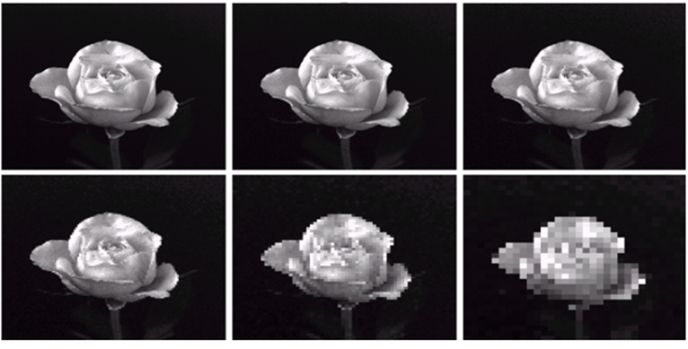
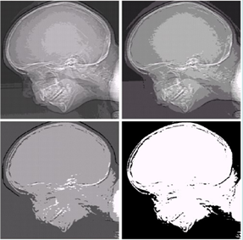
LOGO
1.4数字图像分辨率
数字图像分辨率分为空间分辨率和灰度级分辨率。图像的空间分辨率和灰度级分辨率是数字图像的两个重要指标。
空间分辨率被表示成每一个方向上的像素数量，比如640×480等。图像的分辨率越小，图像越模糊。
灰度级分辨率是指在灰度级别中可分辨的最小变化。一般灰度级数越高，灰度分辨率就越高。但是灰度中可分辨的真实变化不仅受噪声和饱和度的影响，也受人类感知能力的影响。降低灰度级可能会产生‘伪轮廓’。灰度级越多，图像层次越清楚逼真。
图1.9 图像的灰度级分辨率
图1.8 图像的空间分辨率

Slide 37
LOGO
1.5像素间基本关系
四邻域
邻域
D邻域
八邻域
四邻接
像素间
基本关系
邻接
D邻接
八邻接
通路
4-连通
连通
8-连通
连通性
区域
m-连通
边界

Slide 38
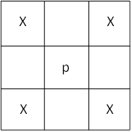
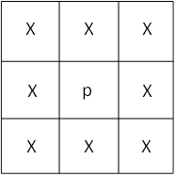



LOGO
1.5.1像素的邻域与邻接
1.邻域
在一定意义下，邻域是指与某一像素相邻的像素的集合。它是反映像素间的空间关系，与像素值的大小没有关系。依据标准的不同，我们可以关注像素P的四邻域、D邻域和八邻域。
$P$的四邻域$N_{4}\left(p\right)$
$P$的对角邻域$N_{D}\left(p\right)$
$P$的八邻域$N_{8}\left(p\right)$

Slide 39
LOGO
数字图像处理
2.邻接
邻域是像素与空间的关系，那么邻接就是像素与像素间的关系。两个像素邻接的两个必要条件：
两个像素在某种情况下的位置是否相邻。
两个像素的值是否满足某种相似性，或者说它们的灰度值是否相等。
定义V为决定邻接性的灰度值集合，V是0到255中的任意一个子集。在二值图像中，灰度值都为1的像素才能被称为是邻接的，即V={1}。一般我们考虑三种邻接性：
四邻接
八邻接
m邻接（混合邻接）

Slide 40
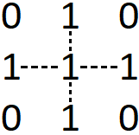
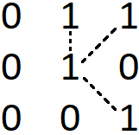
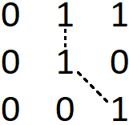
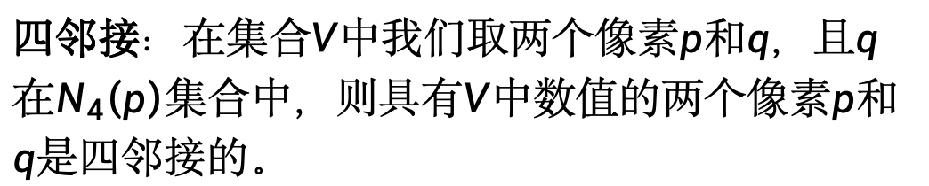
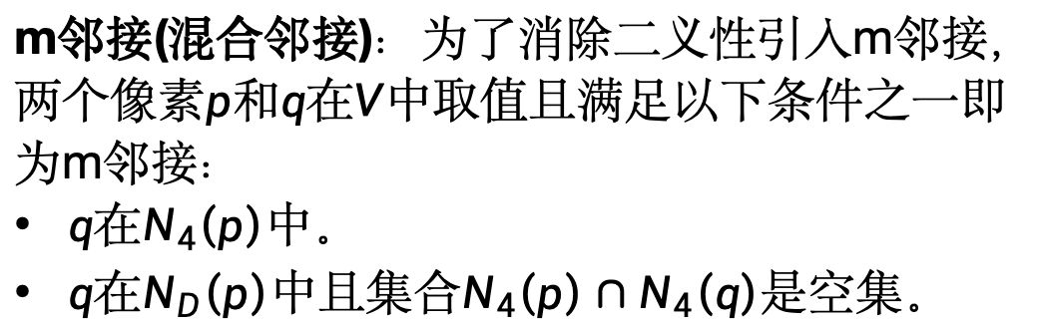
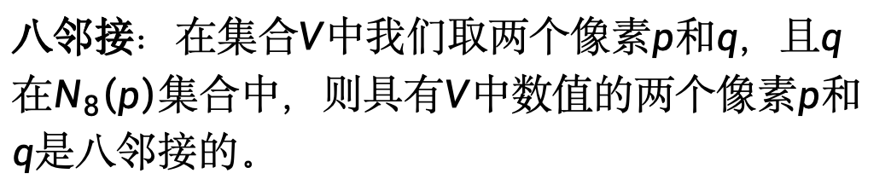
LOGO
数字图像处理
四邻接：在集合$V$中我们取两个像素$p$和$q$，且$q$在$N_{4}\left(p\right)$集合中，则具有$V$中数值的两个像素$p$和$q$是四邻接的。
八邻接：在集合$V$中我们取两个像素$p$和$q$，且$q$在$N_{8}\left(p\right)$集合中，则具有$V$中数值的两个像素$p$和$q$是八邻接的。
m邻接(混合邻接)：为了消除二义性引入m邻接，两个像素$p$和$q$在$V$中取值且满足以下条件之一即为m邻接：
$q$在$N_{4}\left(p\right)$中。
$q$在$N_{D}\left(p\right)$中且集合$N_{4}\left(p\right)∩N_{4}\left(q\right)$是空集。

Slide 41
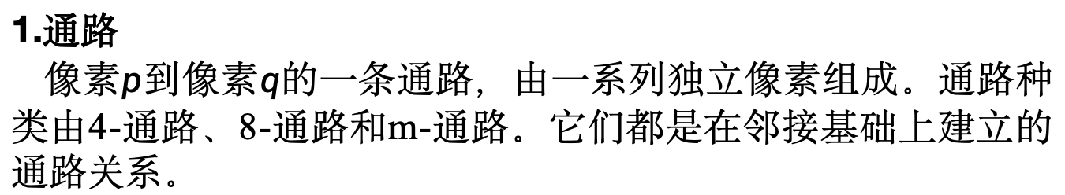

LOGO
1.5.2像素的连通性、区域和边界
1.通路
像素$p$到像素$q$的一条通路，由一系列独立像素组成。通路种类由4-通路、8-通路和m-通路。它们都是在邻接基础上建立的通路关系。
2.连通
通路上的所有像素灰度值满足相似准则，可以令$S$代表图像中像素中的子集。
如果在$S$中$p$和$q$之间存在一个全部由$S$中的像素组成的通路，则可以说两个像素$p$和$q$在$S$中是连通的。
对于$S$中的任何像素$p$，$S$中连通到该像素的像素集叫做$S$的连通分量。如果$S$仅有一个连通分量，则集合$S$叫做连通集。
连通也有4-连通、8-连通和m-连通。

Slide 42
LOGO
数字图像处理
 |  | p
 |  | q
4-连通：
不存在
8-连通：
m-连通：

Slide 43


LOGO
数字图像处理
3.区域和边界
数字图像区域的定义是建立在图像连通集定义的基础上的。令$R$是图像中的一个像素子集。如果$R$也是连通集，则称$R$为一个区域。在谈区域时，必须制定邻接的类型(4邻接或8邻接)。
数字图像边界的概念是相对于数字图像区域的概念而言的。图像中的像素子集$R$的边界(也称为边缘或轮廓)是区域中像素的集合，该区域有一个或多个不在$R$中的邻接像素的像素所组成的集合。
区域
边界

Slide 44

LOGO
1.6距离度量
距离度量是数学中的法则，用在某些空间中测量沿曲线的距离和曲线间的角度，包含曲线所在空间的曲率的信息。
距离度量的定义：
对于像素$p$，$q$和$z$，分别具有坐标$(x, y)$，$(s, t)$，$(u, v)$，如果：
(a) $D(p, q)≥$0$[D(p, q)=0]$，当且仅当$p=q$
(b) $D(p, q)=D(q, p)$
(c) $D(p, z)≤D(p, q)+D(q, z)$
则D是距离函数或度量。下面介绍几种常见的距离度量。

Slide 45



LOGO
数字图像处理
1.欧氏距离$D_{e}$
定义：
$$D_{e}\left(p,q\right)={\left[{\left(x−s\right)}^{2}+{\left(y−t\right)}^{2}\right]}^{\frac{1}{2}}$$
距点$(x, y)$的$D_{e}$距离小于或等于某一值$r$的像素形成一个中心在$(x, y)$的半径为$r$的圆平面。
$$r$$
$$(x, y)$$

Slide 46

LOGO
数字图像处理
2. $D_{4}$距离(城市距离)
定义：
$$D_{4}\left(p,q\right)=\left|x−s\right|+\left|y−t\right|$$
距点$(x, y)$的$D_{4}$距离小于或等于某一值$r$的像素形成一个中心在$(x, y)$的菱形。$D_{4}$＝1的像素是$(x, y)$的$N_{4}$。
 |  | 2
 | 2 | 1 | 2
2 | 1 | 0 | 1 | 2
 | 2 | 1 | 2
 |  | 2

Slide 47

LOGO
数字图像处理
3. $D_{8}$距离(棋盘距离)
定义：
$$D_{8}\left(p,q\right)=max\left(\left|x−s\right|,\left|y−t\right|\right)$$
距点$(x, y)$的$D_{8}$距离小于或等于某一值r的像素形成一个中心在$(x, y)$的正方形。$D_{8}$＝1的像素是$(x, y)$的$N_{8}$。
2 | 2 | 2 | 2 | 2
2 | 1 | 1 | 1 | 2
2 | 1 | 0 | 1 | 2
2 | 1 | 1 | 1 | 2
2 | 2 | 2 | 2 | 2

Slide 48

LOGO
数字图像处理

